Slide 1
wWwRUvj K¬v‡m mevB‡K ¯^vvMZg

Slide 2
wkÿK cwiwPwZ
mywRZ †`e
mnKvwi শিক্ষক
kÖxgZcyi miKvwi cÖv_wgK we`¨vjq
bexMÄ , nweMÄ |

Slide 3
পাঠ পরিচিতি
শ্রেণি : তৃতীয়
বিষয় : প্রাথমিক বিঞ্জান
পাঠের শিরোনাম : বায়ু ( বায়ুর বিভিন্ন ‍ ‍উপাদানের ব্যবহার )
পাঠের অংশ : বায়ুর বিভিন্ন --- সহপাঠীদের সাথে আলোচনা কর ।
অধ্যায় : ৬
সময় : ৪০ মিনিট ।

Slide 4
শিখনফল
এই পাঠ শেষে শিক্ষার্থীরা
৫.৩.১ উদ্ভিদ ও প্রাণী বেঁচে থাকার জন্য বায়ুর গুরুত্ব ব্যাখ্যা করতে পারবে ।
৫.৩.২ উদ্ভিদের খাদ্য তৈরিতে কার্বন ডাইঅক্সাইড প্রয়োজনীয়তা বলতে পারবে ।

Slide 5
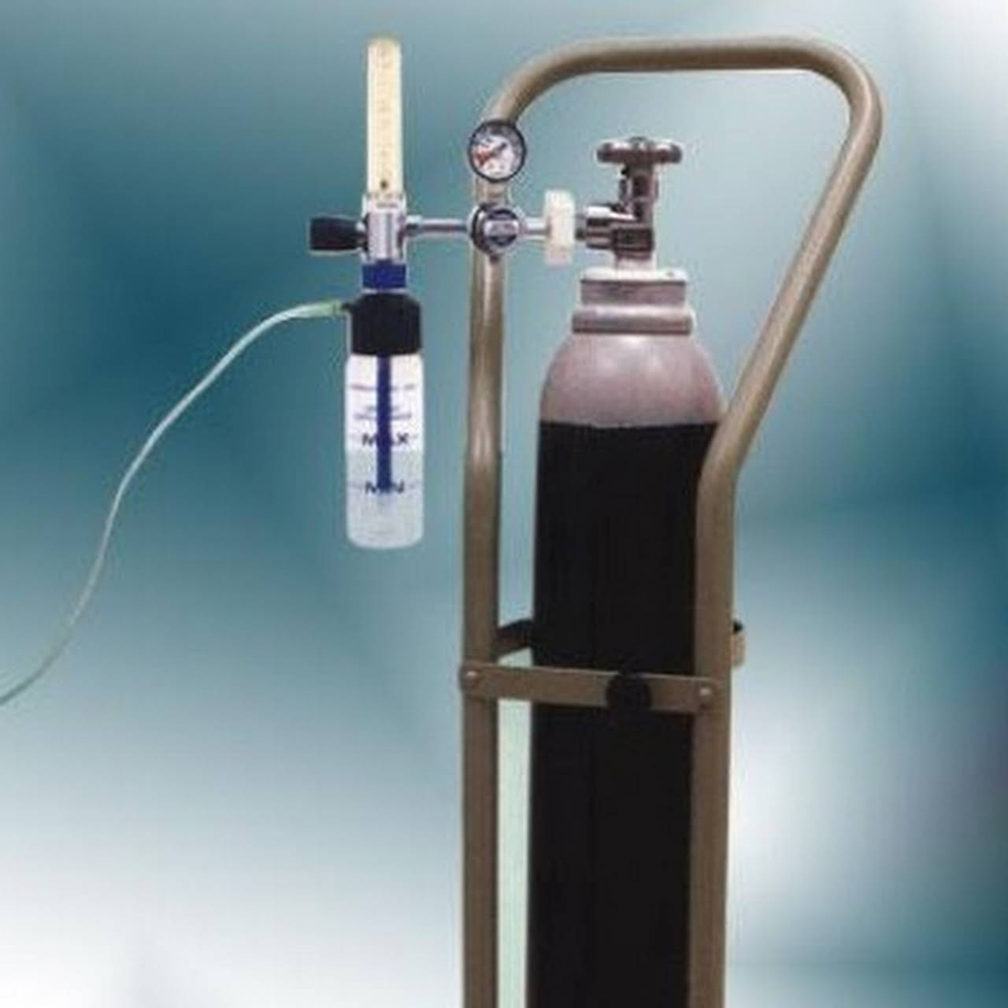
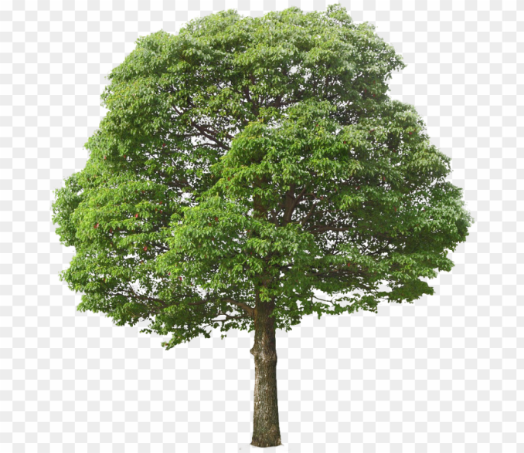
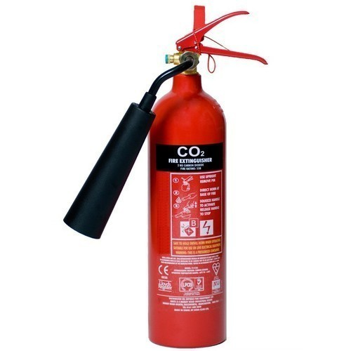
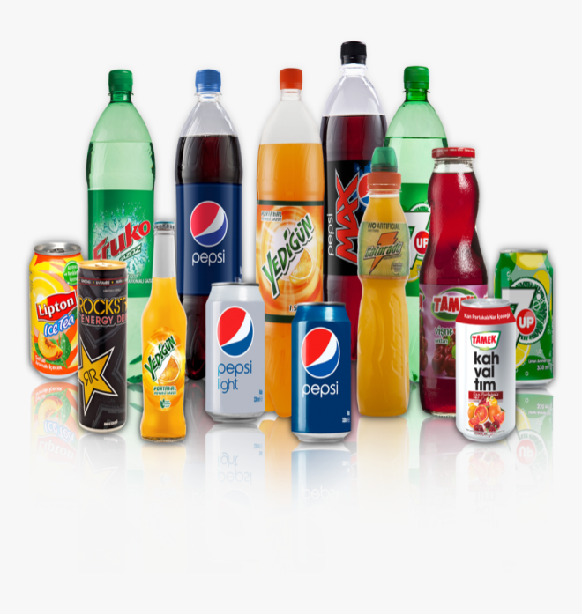
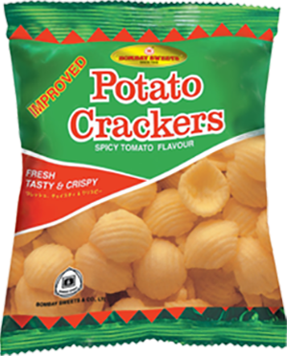
এসো কিছু ছবি দেখি
ছবি গুলো মনোযোগ সহকারে লক্ষ্য কর

Slide 6
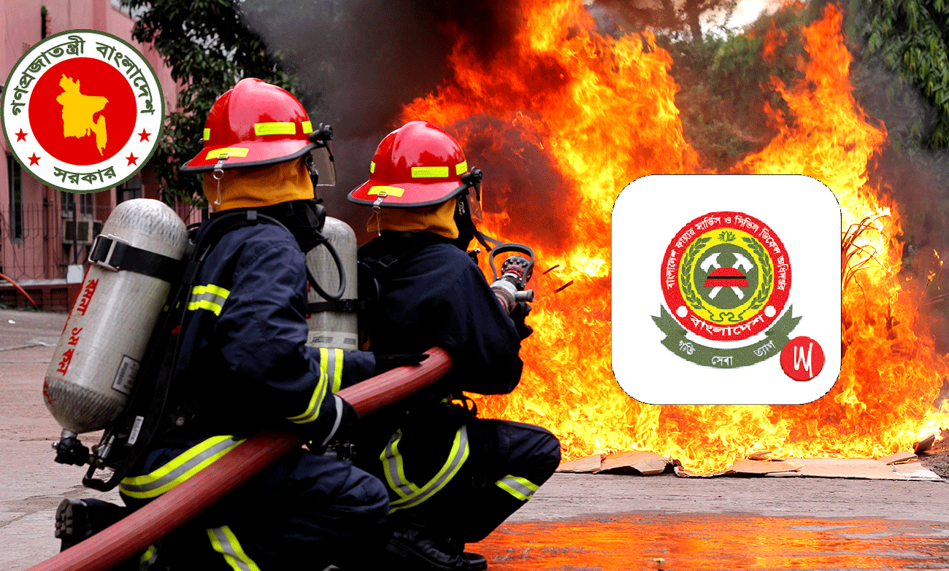
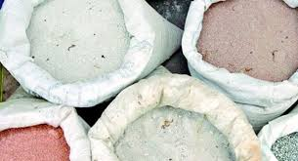
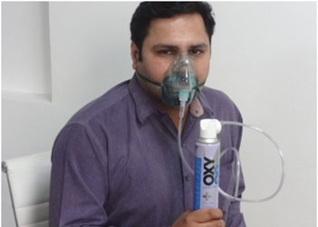
আর কিছু ছবি মনোযোগ সহকারে লক্ষ্য কর

Slide 7
আমাদের আজকের পাঠ
বায়ু
বায়ুর বিভিন্ন উপাদানের ব্যবহার
অধ্যায় : ৬
পৃষ্ঠা নং - ৪০

Slide 8
বায়ুতে কী কী উপাদান থাকে ?
বায়ুতে বিভিন্ন ধরনের গ্যাস যেমন- নাইট্রোজেন , অক্সিজেন , কার্বন ডাইঅক্সাইড ইত্যাদি আছে । এছাড়া জলীয়বাষ্প , ধূলিকণা ,ইত্যাদি থাকে । বায়ুর বিভিন্ন গ্যাস আমরা কিভাবে ব্যবহার করি ? এটাই আমাদের আজকের পাঠের প্রশ্ন । আমরা বিভিন্ন কাজের মাধ্যমে এই প্রশ্নের সমাধান করব ।

Slide 9
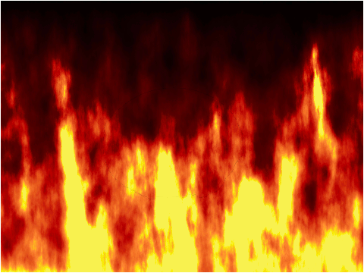
কোন গ্যাস আগুন জ্বলতে সাহায্য করে ?
অক্সিজেন গ্যাস আগুন জ্বলতে সাহায্য করে ।

Slide 10
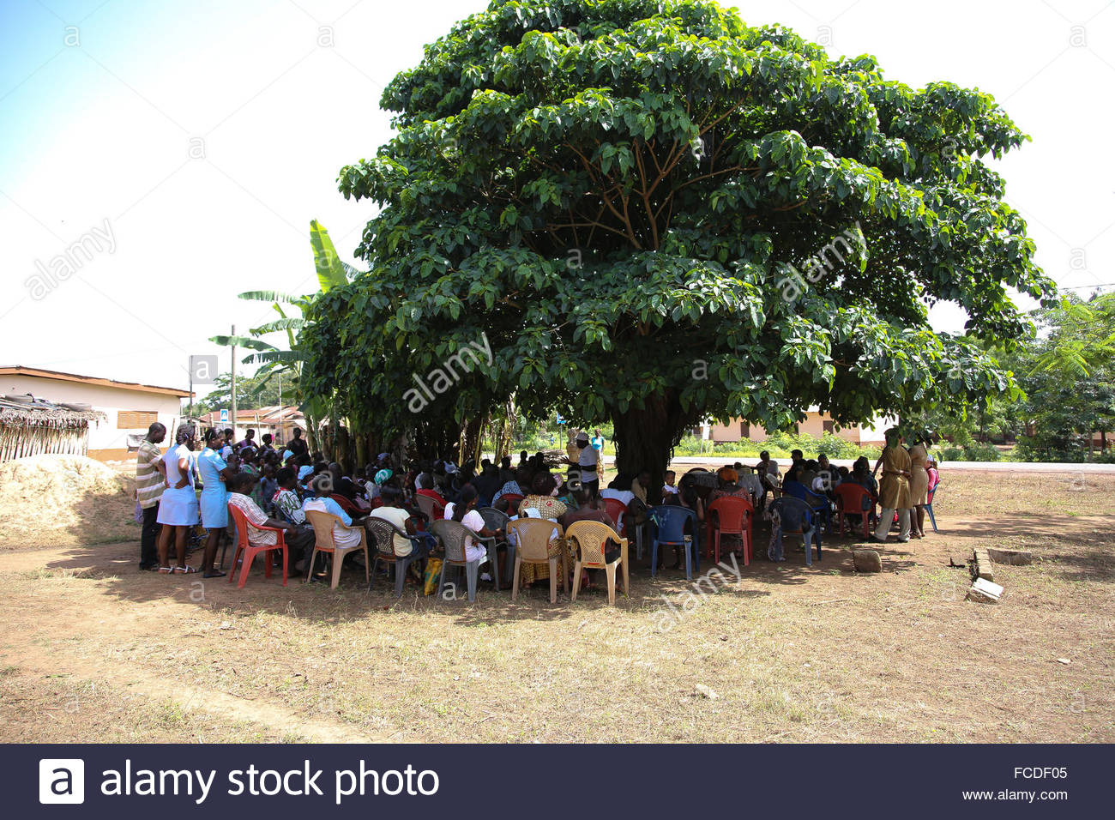
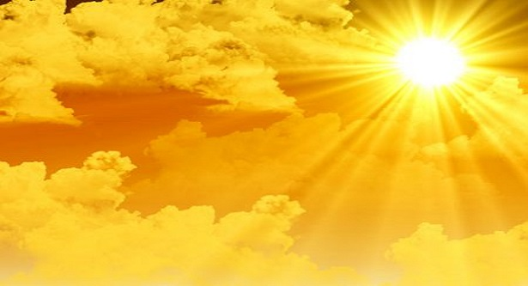
বায়ুর বিভিন্ন গ্যাস আমরা কিভাবে ব্যবহার করি ?
অক্সিজেন
কার্বন ডাইঅক্সাইড
অক্সিজেন

Slide 11
অক্সিজেন মাস্কের সাহায্যে রোগী শ্বাস গ্রহণ করছে ।
অধিকাংশ জীবের বেঁচে থাকার জন্য অক্সিজেন প্রয়োজন ।উদ্ভিদ খাদ্য তৈরির সময় বায়ুতে অক্সিজেন ছেড়ে দেয় ।প্রাণী বেঁচে থাকার জন্য অক্সিজেনের ওপর নির্ভর করে । হাঁপানি বা শ্বাসকষ্টের রোগীকে সরাসরি অক্সিজেন দিতে হয় ।

Slide 12
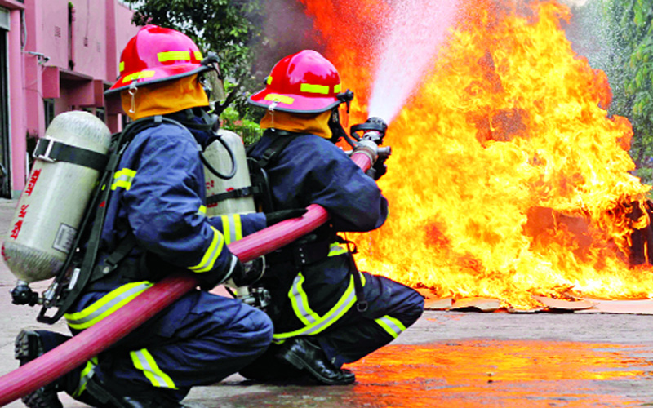
কোমল পানীয়
আগুন নেভানো
উদ্ভিদের নিজের খাদ্য তৈরি করতে কার্বন ডাইঅক্সাইড প্রয়োজন । কার্বন ডাইঅক্সাইড আগুন জ্বলতে সাহায্য করে না । এ জন্যে আগুন নেভাবার যন্ত্রে এই গ্যাস ব্যবহার করা হয় ।সোডা জাতীয় কোমল পানীয় তৈরিতে কার্বন ডাইঅক্সাইড ব্যবহার হয় ।

Slide 13
আলুর চিপসের প্যাকেট
সার
বৈদ্যুতিক বাতির বাল্ব
উদ্ভিদের বৃদ্ধির জন্য যে সার ব্যবহার করা হয় তাতে নাইট্রোজেন থাকে ।বৈদ্যুতিক বাতির বাল্ব এবং আলুর চিপস জাতীয় খাদ্যের প্যাকেটে নাইট্রোজেন ব্যবহার করা হয় ।

Slide 14
দলীয় কাজ
নিচে দেখানো ছকের মতো একটি ছক তৈরি কর এবং বায়ু ব্যবহার হয় এমন কাজের নাম লিখ ?
তোমার কাজ নিয়ে সহপাঠীর সাথে আলোচনা কর ।
বায়ুস্হিত গ্যাস | আমাদের জীবনে বায়ুর ব্যবহার
অক্সিজেন
কার্বন ডাইঅক্সাইড
নাইট্রোজেন
শ্বাস-প্রশ্বাস , হাসপাতালের রোগীর জন্য ।
উদ্ভিদের খাদ্য তৈরি , আগুন নেভানো , কোমল পানীয় ।
সার ,খাবারের প্যাকেট , বৈদ্যুতিক বাতি তৈরি ।

Slide 15
একক কাজ
অক্সিজেনের ব্যবহারের দুইটি উদাহরণ লিখ ?

Slide 16
জোড়ায় কাজ
নিচের ছকে অক্সিজেন , কার্বন ডাইঅক্সাইড ও নাইট্রোজেন গ্যাসের ১ টি করে ব্যবহার লিখ ।
অক্সিজেন
কার্বন ডাইঅক্সাইড
নাইট্রোজেন
শ্বাস-প্রশ্বাস
আগুন নেভানো
খাবারের প্যাকেট

Slide 17
মূল্যায়ন
১অক্সিজেনের ব্যবহারের দুইটি উদাহরণ লিখ ।
২।শ্বাসকষ্টের রোগীকে কোন গ্যাস ব্যবহার করা হয় ?
৩।নাইট্রোজেন গ্যাসের ১টি ব্যবহার লিখ ।

Slide 18
বাড়ির কাজ
১অক্সিজেনের ব্যবহারের দুইটি উদাহরণ লিখ ।
২।কার্বন ডাইঅক্সাইড গ্যাসের দুইটি ব্যবহার লিখ ?
৩।নাইট্রোজেন গ্যাসের ১টি ব্যবহার লিখ ।

Slide 19
ধন্যবাদ সবাইকে, ভালো থেকো , সুস্হ থেকো ।

